Slide 1
Освоение Земли человеком
Рогалёва Надежда Григорьевна учитель географии МБОУ «СОШ № 29» г. Братск
Идентификатор: 240-490-022

Slide 2
Цели урока:
1. Познакомить учащихся с районами современного размещения населения, основными направлениями хозяйственной деятельности человека.
2. Раскрыть экологические последствия деятельности человека на природу.
3. Воспитывать чувства бережного отношения к окружающей природе
До теперешней нашей Земли,
до её снегов и метелей
бронтозавры не доползли, птеродактили не долетели.
Это личная их беда, за неё никто не в ответе.
Заблудились, пошли не туда
Смерть нашли в тупиковой ветви…
Древо жизни листвой шелестит,
Ветвь – направо и ветвь – налево
«Человек» разумный сидит на вершине этого древа
А над ним проносится век.
Поворот. Круговороты
Да неужто и человек – тупиковая ветвь природы?!
(Р. Рождественский)

Slide 3
?
?
?
?
Задание классу: Определите основные направления расселения человека.

Slide 4
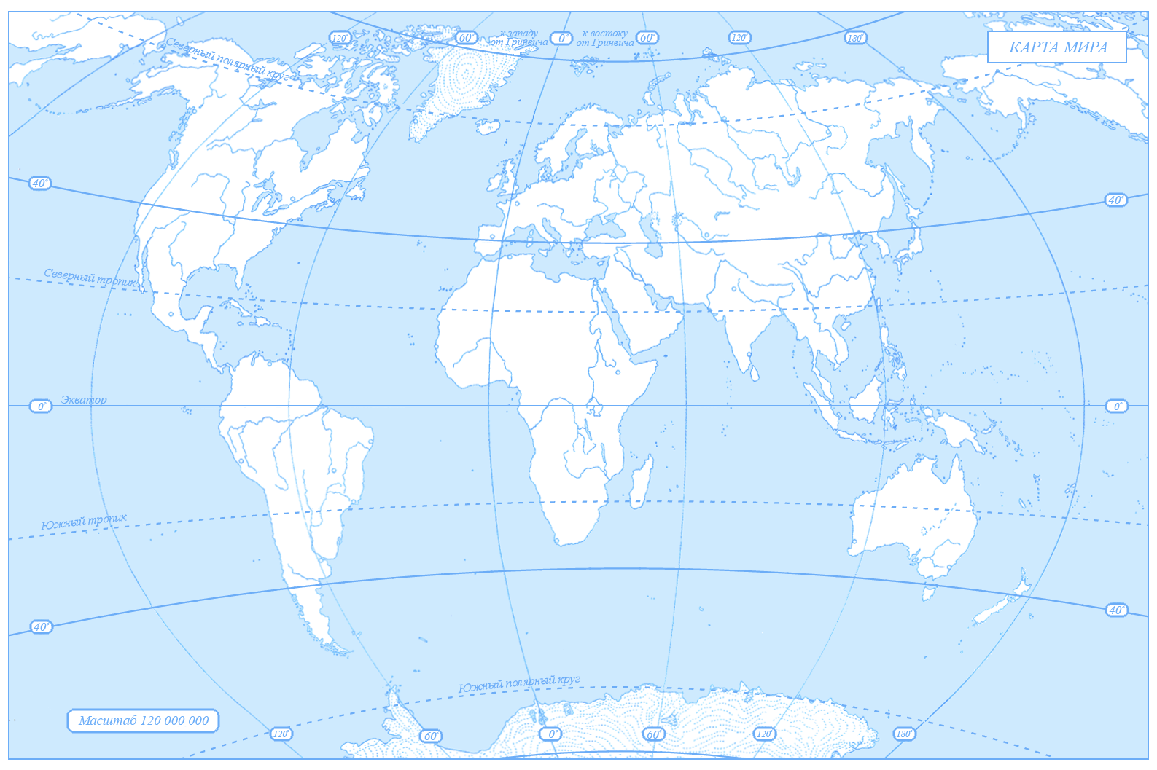
Задание классу: Нанесите на контурную карту основные направления расселения человека.

Slide 5
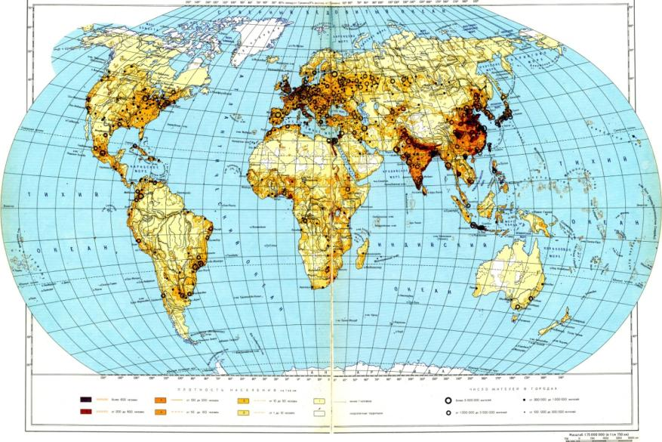
Задание классу: Определите плотно заселенные районы мира. Почему именно эти районы плотно заселены?. Объясните причину.

Slide 6
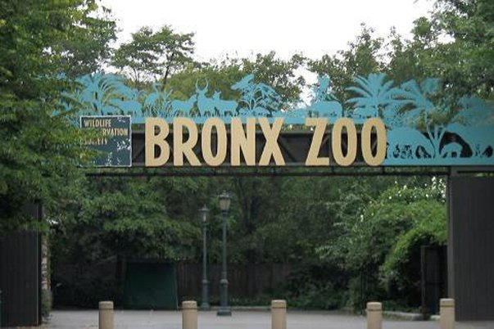
Один служитель зоопарка в г. Бронксе (США) повесил на стене вольера зеркало с надписью: «Вы смотрите на самого опасного зверя на Земле» Почему?

Slide 7
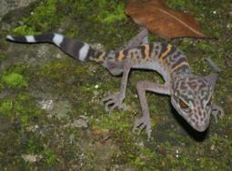
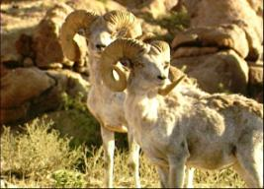
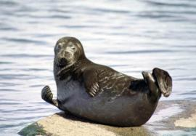
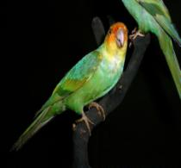
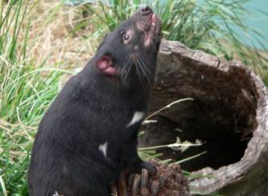
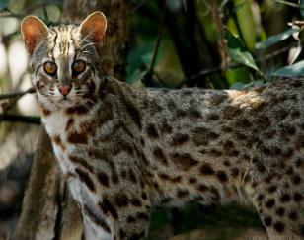
Охота
Только человек способен истребить целые виды животных.
Вот несколько видов из огромного списка потерь.

Slide 8
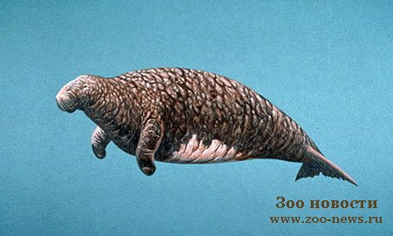
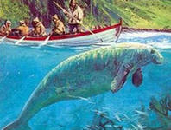
Стеллерова корова.
Полностью истреблена к 1768 году.

Slide 9
Странствующий голубь.
Обитатели Северной Америки, погибли по вине человека.

Slide 10
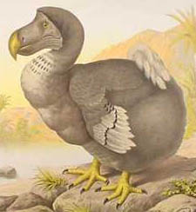
Дронт. Птица весом до 20 – 25 кг. не умеющая летать, плавать, бегать стала доступной жертвой для европейцев.

Slide 11
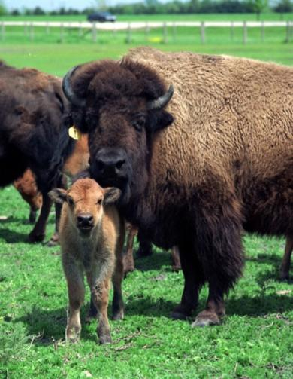
Бизоны. Обитатели Северной Америки были на грани исчезновения, только своевременные законы США сохранили немногочисленное стадо страны.
Вопрос классу: 1. К чему привела охота на животных?
2. Какой вклад в охрану животного мира вы могли бы
внести в будущем?

Slide 12
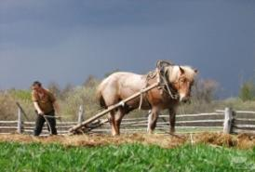
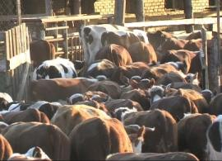

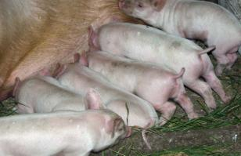
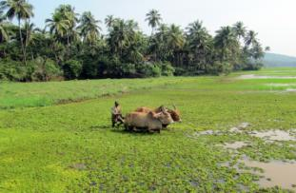
Земледелие и скотоводство
Скотоводство и земледелие основа сельского хозяйства, а развитие сельского хозяйства сильно изменяет природные комплексы

Slide 13
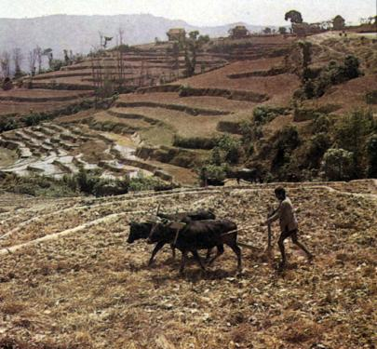
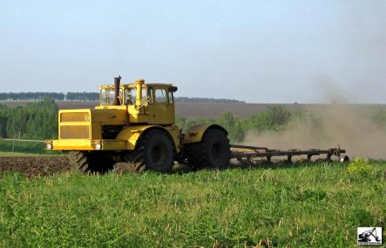
Справка: На образование 1 см почвы требуется 100 лет
Плодородие можно потерять за один полевой сезон
Ежегодно реки уносят в Мировой океан примерно 25 млрд. т. почвы.
Ежегодная водная эрозия почвы составляет от 14% в России до 44% в США.

Slide 14
Вопрос: Каковы главные причины опустынивания?
Пустыня – её пространство медленно и неуклонно расширяется. Этот процесс связан прежде всего с неумеренной хозяйственной деятельностью человека.
Причин опустынивания много. Это и неумеренный выпас скота, когда предельная нагрузка на пастбище приводит к уничтожению растительного покрова и эрозии почв. Это и хищническая вырубка деревьев и кустарников.

Slide 15
Вопрос: Как вести борьбу с опустыниванием?
Борьба с опустыниванием – одно из основных направлений международного сотрудничества в области охраны природы планеты.
Посадка саксауловых лесов, улучшение пустынных пастбищ путем высева различных трав, мелиорация засоленных почв.

Slide 16
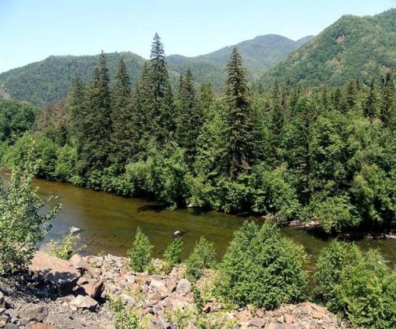
Справка: В настоящее время площадь лесов составляет около 3,9 млрд. гектаров (около 30% поверхности суши).
Более половины площади мировых лесов (51%) расположено на территории четырёх стран: Россия – 22%, Бразилия – 16%, Канада – 7%, США- 6%

Slide 17
Вопрос: Каковы основные причины, изменяющие природные комплексы лесов?

Slide 18
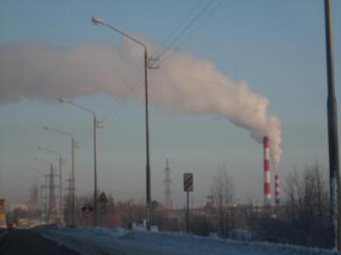
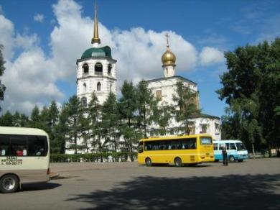
Рост городов
Справка: По данным федеральной службы государственной статистики, среди регионов Сибирского федерального округа, в атмосферу
г. Братска ежегодно выбрасывается 116,2 тысяч тонн выбросов. Сероводорода – 1,6 ПДК, сероуглерода – 1,5 ПДК, фтористого водорода – 1,2 ПДК.
Вопрос: 1. Какое влияние на природу оказывают города?

Slide 19
Задание:
Начертить в тетрадь таблицу, заполнить её. Какой можно сделать вывод?
Виды деятельности | Охота | Растениеводство | Животноводство | Рост городов
Последствия деятельности человека
Пути Решения проблемы

Slide 20
Итог урока:
Окружающая нас природа серьезно больна, а это значит, больны и мы с вами.
Долг наш быть «Человеком» с большой буквы.
Поэтому каждый из нас должен поступать по - человечески.
Домашнее задание:
Стр.72-77

